Slide 1
Měření elektronických zařízení

Slide 2
Nízkofrekvenční zesilovač

Slide 3
Zesilovač
Je elektronické zařízení které je schopné pomocí energie z napájecího zdroje měnit parametry
(zesílit) vstupního signálu.
Z hlediska elektroniky se jedná o aktivní dvojbran
I₁
I₂
G
U₁
U₂
Z

Slide 4
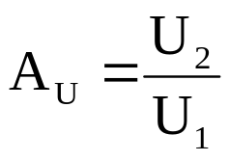
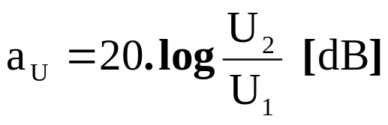
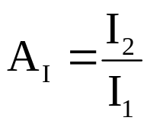
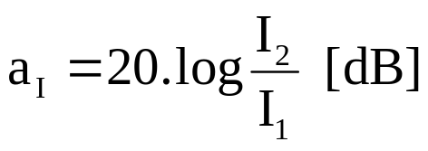
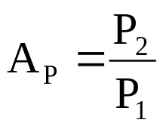
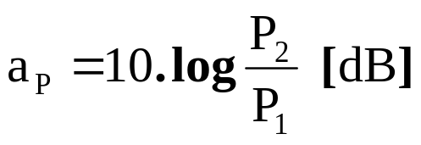
Zesílení
Udává poměr výstupní veličiny ke vstupní veličině
Proudové zesílení
Proudové zesílení
Výkonové zesílení

Slide 5

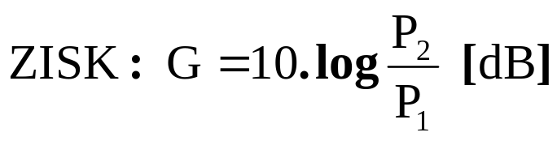
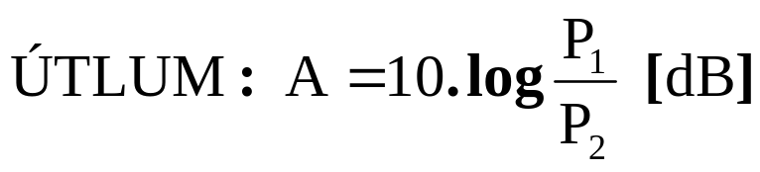
Zisk a útlum
má li signál po průchodu dvojbranem stejný tvar
a větší výkon udává se zesílení jako zisk (gain)
má li signál menší výkon, označuje se pokles
jako útlum (attenuation)
útlum je převrácená hodnota zisku
zisk se zpravidla udává u aktivních dvojbranů,
útlum u pasivních dvojbranů

Slide 6
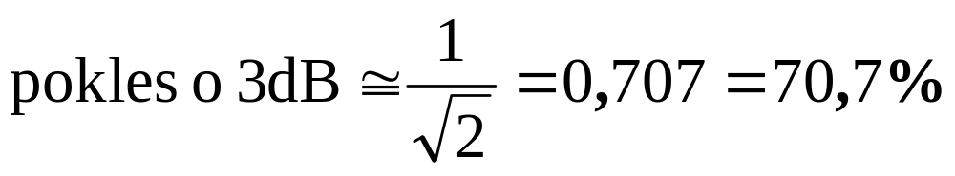
Přenosová charakteristika
Ideální zesilovač zesiluje jakýkoliv signál v celém rozsahu frekvencí.
Skutečný zesilovač zesiluje pouze pásmu, jehož šířku omezuje:
  dolní mezní kmitočet
  horní mezní kmitočet
Mezní kmitočty jsou definovány jako kmitočty,
při kterých dojde k poklesu oproti maximu o 3 dB

Slide 7
Přenosová charakteristika
Udává závislost zesílení na frekvenci
šířka pásma
U₂/U_{2max}
100%
70%
dolní mezní kmitočet
horní mezní kmitočet
1
10
100
1K
10K
100K
f (Hz)

Slide 8
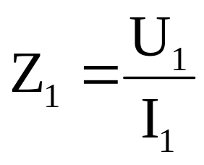
Vstupní impedance zesilovače
Představuje zátěž pro zdroj vstupního signálu
R_{i}
I₁
G
U₁
Z₁
Vstupní impedance je většinou požadována co největší:
  malý odběr proudu ze zdroje signálu
  tento požadavek splňují zesilovače s tranzistory FET

Slide 9
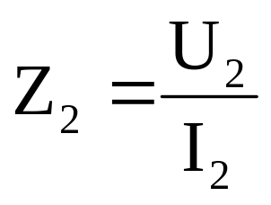
Výstupní impedance zesilovače
Výstup zesilovače lze pro výpočty reprezentovat pomocí napěťového zdroje a výstupní impedance Z₂
V některých případech se používá v náhradním zapojení proudového zdroje
I₂
I₂
Z₂
U₂
Z_{S}
U₂
Z_{S}
Z₂

Slide 10
Měření nízkofrekvenčního zesilovače
Na zesilovačích je možné měřit celou řadu parametrů:
  vstupní impedance
  výstupní impedance
  výstupní výkon
  přenosová charakteristika
  spotřeba, účinnost, zkreslení signálu, zesílení,...

Slide 11
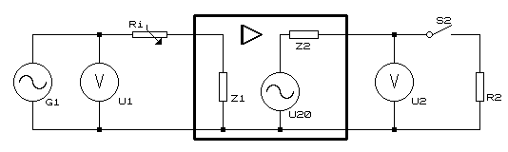
Měření nízkofrekvenčního zesilovače
Schéma zapojení:
CH1
CH2
Osciloskop

Slide 12
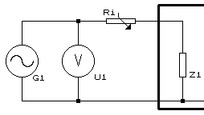
Měření vstupní impedance
Měření se provádí
při frekvenci 1 kHz.
Rezistor R_{i}=0
Napětí U₁ se nastaví na celou hodnotu (~100 mV).
Pomocí regulace hlasitosti na zesilovači se nastaví hodnota U₂ na celou hodnotu (řádově volty).
Hodnota odporu R_{i} se zvyšuje tak, aby výstupní napětí U₂ kleslo přibližně na ½.

Slide 13
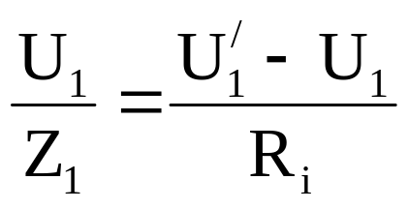
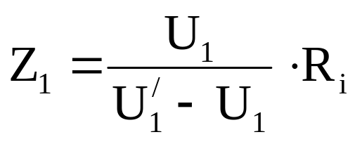
Měření vstupní impedance
U₁´- U₁
Napětí na generátoru
se zvýší tak, aby výstupní napětí U₂ dosáhlo původní hodnoty.
Na voltmetru se
odečte napětí U₁´.
U₁´
U₁

Slide 14
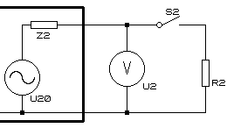
Měření výstupní impedance
Měření se provádí
při frekvenci 1 kHz.
Na výstup zesilovače je připojen rezistor R₂
s odporem shodným s impedancí reproduktorů vhodných k zesilovači (pokud by nevadil hluk, je možné provádět měření s reproduktorem).
Na vstup zesilovače se přivede signál (~100 mV), hlasitost na zesilovači se nastaví přibližně na 80% a na připojeném voltmetru je odečtena hodnota napětí při zatížení U₂.

Slide 15
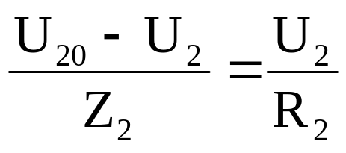
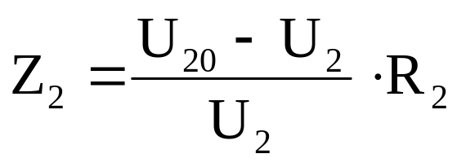
Měření výstupní impedance
U₂₀ - U₂₀
Po odpojení zatěžovacího rezistoru R₂
je odečtena hodnota napětí
naprázdno U₂₀.
U₂₀
U₂

Slide 16
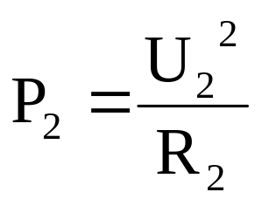
Měření výstupní výkonu
Měření se provádí
při frekvenci 1 kHz.
Zesilovač je zatížen rezistorem R₂
(nebo reproduktorem) s nominálním odporem.
Zvyšováním hlasitosti a velikostí vstupního signálu se zvyšuje výstupní napětí, až do hodnoty
kdy začne docházet k deformaci
výstupní signálu zobrazovaného
připojeným osciloskopem.

Slide 17
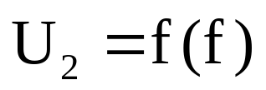
Měření přenosové charakteristiky
Na vstup je přiváděn harmonický signál o konstantní amplitudě z generátoru.
Frekvence je měněna v rozsahu 10 Hz – 20 kHz
Z výstupního napětí U₂ je sestrojena přenosová char.
Měření je možné opakovat s různě nastavenými korekcemi hloubek a výšek (či ekvalizérem).

Slide 18
Operační zesilovač

Slide 19
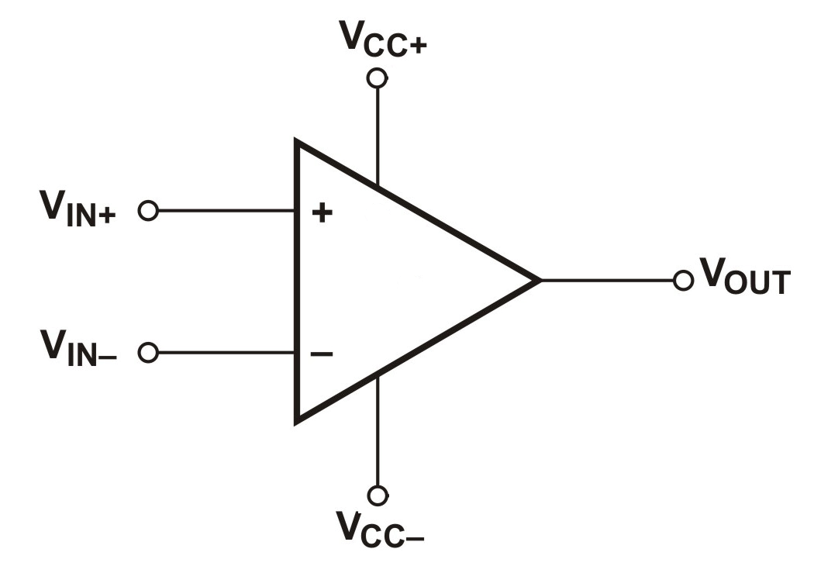
Operační zesilovač
je diferenciální (rozdílový) stejnosměrný zesilovač
  U_{IN+} - neinvertující vstup
  U_{IN-} - invertující vstup
  U_{OUT} - výstup
  U_{CC+,} U_{CC-} - napájení
v_{D}

Slide 20
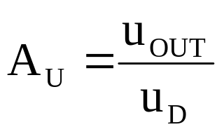

Vlastnosti ideálního OZ
nekonečně velké napěťové zesílení
nekonečně velký vstupní odpor
nulový výstupní odpor
(výstup se chová jako ideální napěťový zdroj)
nulový OFFSET (vstupní napěťová a proudová nesymetrie)
nulový DRIFT (změna OFFSETU v čase v závislosti na teplotě a napájecím napětí)
V_{D}

Slide 21
Přenosová charakteristika OZ
u_{OUT}
±u_{DMAX} – rozsah vstupního napětí
U_{DMAX} ~ 0,1 mV
±U_{CC} – velikost napájecího napětí
U_{CC} = 5 ÷ 18 V
±u_{OUTMAX} – největší výstupní napětí
u_{OUTMAX} < U_{CC}
+U_{CC}
+u_{OUTMAX}
-u_{DMAX}
+u_{DMAX}
u_{D}
-u_{OUTMAX}
-U_{CC}
Napěťové zesílení se pohybuje v řádu 100 000

Slide 22
Zapojení s operačním zesilovačem
Invertující zesilovač
Neinvertující zesilovač
Sledovač napětí
Sčítací zesilovač (sumátor)
Komparátor
Schmittův klopný obvod
Převodník proud - napětí
Integrační zesilovač (integrátor)
Sumační integrátor
Derivační zesilovač (derivátor)

Slide 23

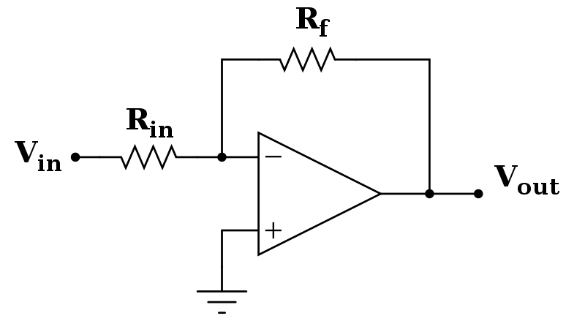
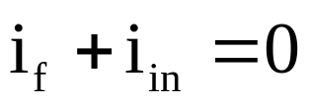
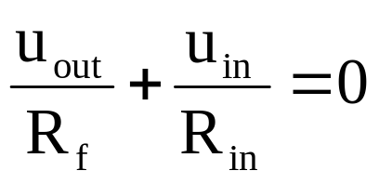
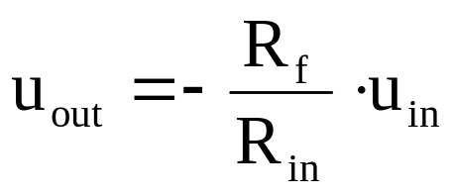
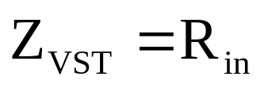
Invertující zesilovač
Vstupní napětí je vynásobené zápornou konstantou.
Velikost zesílení je daná poměrem odporů R_{f} a R_{in}.
i_{f}
i_{in}
v_{D}

Slide 24
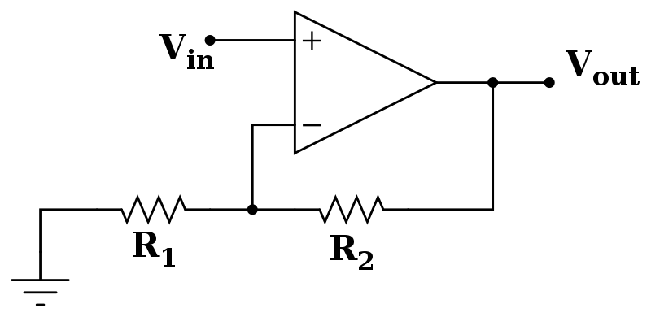
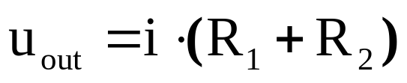
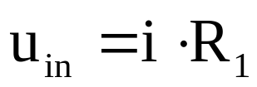
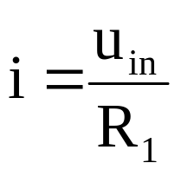
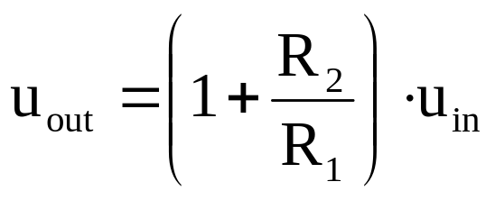
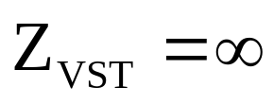
Neinvertující zesilovač
Vstupní napětí je vynásobené kladnou konstantou vždy větší než 1.
Velikost zesílení je daná poměrem odporů R₁ a R₂.
v_{D}
i
i

Slide 25
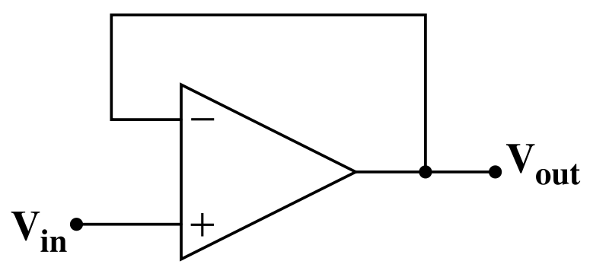
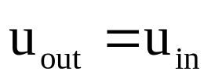
Sledovač napětí
Výstupní napětí je rovno vstupnímu.
Vstupní impedance se blíží k nekonečnu výstupní impedance je malá.
Používá se pro oddělení
vysokoimpedančního vstupu
a nízkoimpedančního
výstupu.
v_{D}

Slide 26
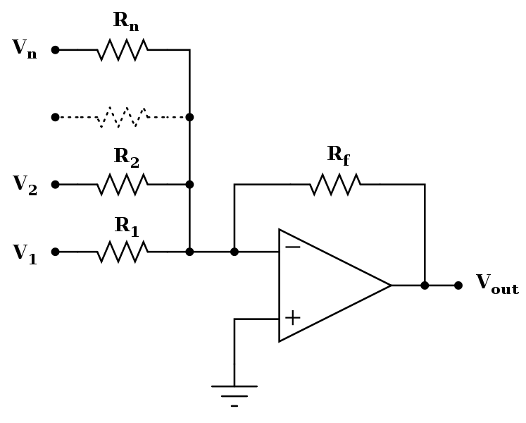
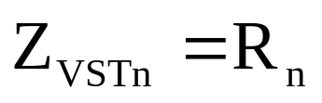
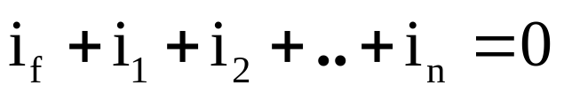
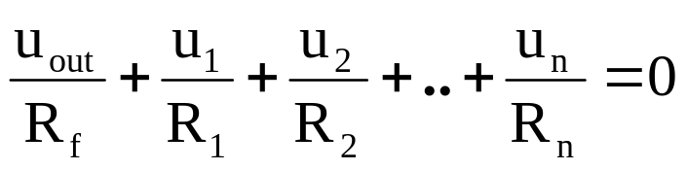
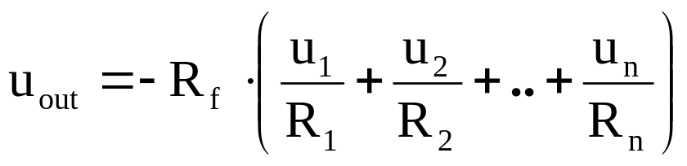
Sčítací zesilovač (sumátor)
Je invertující zesilovač s více vstupy
Výstupní napětí je dáno součtem vstupních napětí
s ohledem na váhy jednotlivých větví.
i_{n}
i_{f}
i₂
i₁
v_{D}

Slide 27
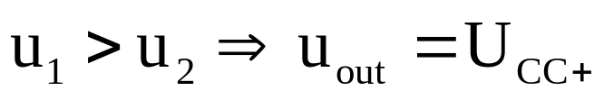
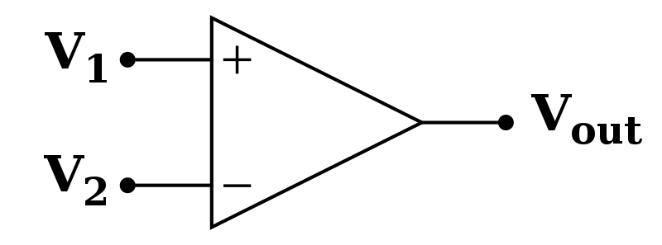
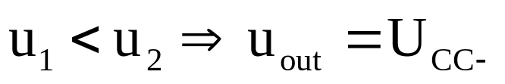
Komparátor
Je zapojení operačního zesilovače bez zpětné vazby.
Komparátor porovnává velikosti napětí U₁ a U₂.
v_{D}
Ideální zesilovače mají na výstupu napájecí napětí. Skutečné zesilovače mají výstupní napětí přibližně o 1 V menší. Vyrábí se však i speciální zesilovače, které pracují
v celém rozsahu napájecích napětí – „rail to rail“.

Slide 28
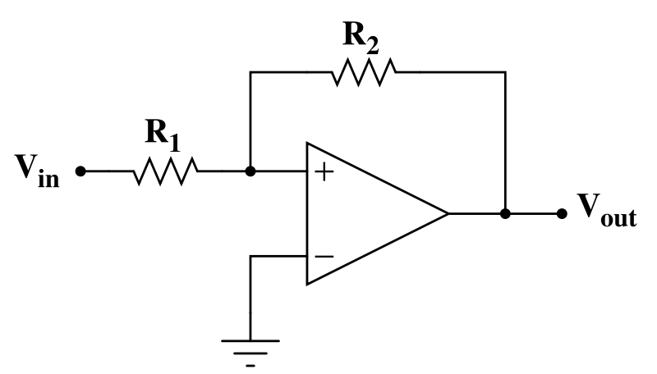
Schmittův klopný obvod
Je speciální komparátor, který má hysterezi.
Výstup je závislý nejen na hodnotě vstupu, ale i na jeho původním stavu.
Na výstupu zesilovač
se objevuje napájecí
napětí

Slide 29
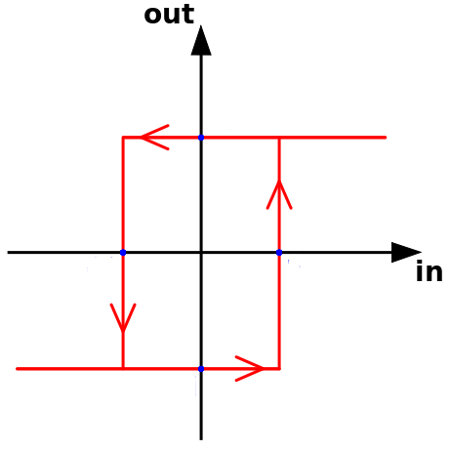
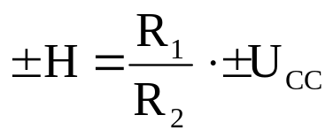
Schmittův klopný obvod
K překlopení výstupu dochází po překročení hysterezeního napětí ±H
Použití:
  tvarování signálů
  odstranění zákmitů
  „obnova“ číslicových signálů deformovaných přenosem
Hysterezní diagram
+Ucc
-H
+H
-Ucc

Slide 30
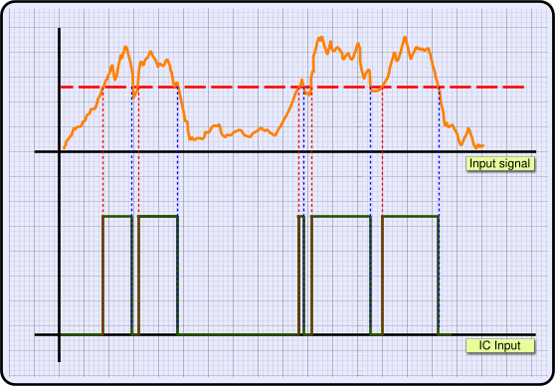
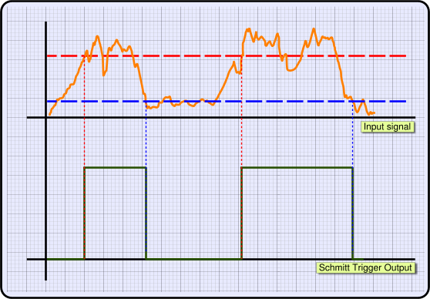
Schmittův klopný obvod
Komparátor
bez hystereze
Schmittův tvarovací obvod

Slide 31
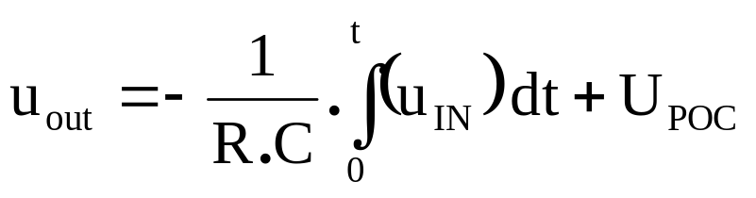
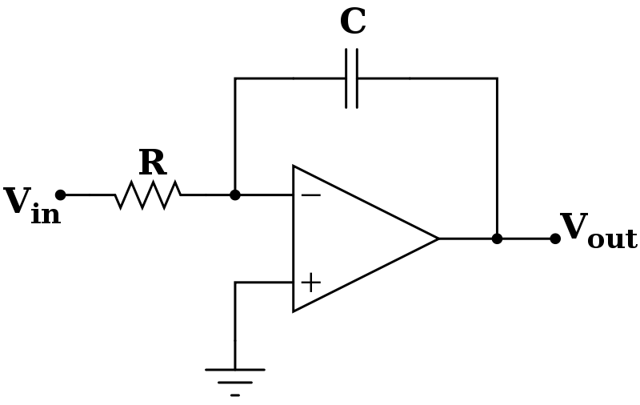
Integrační zesilovač (integrátor)
Provádí integraci (invertovaného) vstupního signálu podle času.
Výstupní napětí se vypočítá podle vztahu:

Slide 32


Integrace signálů

Slide 33


Derivační zesilovač (derivátor)
Provádí derivaci (invertovaného) vstupního signálu podle času.
Výstupní napětí se vypočítá podle vztahu:

Slide 34

Derivace signálů

Slide 35
Další zapojení operačních zesilovačů
přístrojový zesilovač
rozdílový zesilovač
logaritmický zesilovač (dioda ve zpětné vazbě)
exponenciální zesilovač (dioda na vstupu)
přesný usměrňovač
detektor špiček
detektor průchodu nulou
konvertor záporné impedance
různé typy oscilátorů
různé typy filtrů

Slide 36



Měření operačních zesilovačů
Invertující zesilovač

Slide 37



Měření operačních zesilovačů
Neinvertující zesilovač

Slide 38
Měření operačních zesilovačů
Na vstup jsou přiváděny signály z generátoru
Inegrátor
  obdélníkový signál se střídou 1:1
  obdélníkový signál se střídou 99:1 – pulsy
  harmonický signál
Derivátor
  obdélníkový signál se střídou 1:1
  trojúhelníkový (pilový) signál
  harmonický signál

Slide 39

Měření operačních zesilovačů
Integrátor
CH1
CH2
Osciloskop

Slide 40

Měření operačních zesilovačů
Derivátor
CH1
CH2
Osciloskop

Slide 41
Klopné obvody

Slide 42



Klopný obvod
Druhy:
  Astabilní − Nemají žádný stabilní stav. Neustále oscilují (kmitají) z jednoho stavu do druhého.
  Monostabilní − Mají jeden stabilní stav,
  ze kterého se obvod překlopí pouze
  s příchodem spouštěcího impulzu,
  po stanovené době se překlopí zpět.
  Bistabilní − Oba stavy jsou stabilní.
  Tyto obvody slouží jako paměťové prvky.
  Schmittův − Zvláštní typ KO, který se používá především k úpravě tvaru impulzů.

Slide 43

NE555
Integrovaný obvod používaný jako časovač nebo generátor různých pravoúhlých signálů.
Byl navržen v roce 1970 H. R. Camenzindem.
Na trh byl uveden v roce 1971 firmou Signetics.
Označení 555 je údajně odvozeno od tří rezistorů s hodnotou 5 kΩ,
v použitých v tomto obvodu.
NE556 – 2 x 555
NE558 – 4 x 555

Slide 44
NE555
Obvod obsahuje:
  dva komparátory
  jeden klopný obvod
  dělič napětí ze tří 5 kΩ rezistorů
  (napájecí napětí je rozděleno na třetiny)
  vybíjecí tranzistor
Obvod byl původně navržen pro časovací účely, je však velice univerzální a lze ho použít na řadu jiných aplikací: generátory zvuků, měřiče kmitočtů, převodníků,...

Slide 45


NE555

Slide 46
NE555
Pin | Označení | Popis
1 | GND | Uzemnění (ground) obvodu, 0V.
2 | TRIG | Spouštění (trigger), vstup druhého (zapínacího) komparátoru.
3 | OUT | Výstup (output) obvodu.
4 | RESET | Nulovací vstup (reset), umožňuje nulování KO nezávisle na vstupech.
5 | CTRL | Řídící napětí (Control). Ovlivňuje překlápění komparátorů.
6 | THR | Práh (threshold), vstup prvního (vypínacího) komparátoru.
7 | DIS | Vybíjení (discharge), kolektor vybíjecího tranzistoru.
8 | VCC | Kladné napájecí napětí v rozsahu 4,5 V až 15 V.

Slide 47
NE555
Napájecí napětí je
děličem rozděleno
na třetiny
Tím jsou nastaveny
komparační úrovně
vstupních komparátorů:
  R - vypínací (má na výstupu „1“ při U_{THRES} > 2/3 U_{CC})
  S - zapínací (má na výstupu „1“ při U_{TRIG} < 1/3 U_{CC})
Jestliže je na negovaném výstupu klopného obvodu „1“, je sepnut vybíjecí tranzistor a tím uzemněn DISCH

Slide 48

AKO s NE555
Počáteční stav:
  kondenzátor C je vybitý
  výstup obvodu je „1“
Kondenzátor se nabíjí přes rezistory R₁ a R₂
Jakmile dosáhne 2/3 U_{CC} komparátor THR přepne klopný obvod na „0“
Tím se sepne vybíjecí tranzistor DIS a kondenzátor C je vybíjen přes rezistor R₂
U_{C}
Jakmile napětí klesne na 1/3 U_{CC} komparátor TRIG přepne klopný obvod na „1“ a celý děj se opakuje

Slide 49



AKO s NE555
U_{OUT}
U_{C}
U_{C}

Slide 50

MKO s NE555
Stabilní stav:
  výstup obvodu je „0“
  vybíjecí tranzistor DIS je sepnutý
  kondenzátor C je vybitý
  na vstupu TRIG je „1“
Přivedením impulsu „0“ na TRIG dojde k překlopení výstupu na „1“
Tranzistor DIS je rozepnut, kondenzátor C je nabíjen přes rezistor R
Jakmile napětí vzroste na 2/3 U_{CC} komparátor THR přepne klopný obvod na „0“
Kondenzátor C je vybit přes sepnutý vybíjecí tranzistor

Slide 51


MKO s NE555

Slide 52
Měření vlastností AKO s NE555
+5V
NE - 555
R₁
RESET V_{CC}
CH1
CH2
Osciloskop
DIS
10K
THR
OUT
U_{OUT}
TRIG
R₂
CTRL GND
U_{C}
33n
6n8
68n
C
GND

Slide 53
Měření vlastností MKO s NE555
+5V
NE - 555
R
RESET V_{CC}
CH1
CH2
Osciloskop
DIS
THR
OUT
U_{C}
U_{OUT}
TRIG
CTRL GND
C
33n
GND
START

Slide 54
A/D – D/A převodníky

Slide 55

Vzorkování
Při převodu spojitého signálu na diskrétní, je nutné
v pravidelných intervalech zjišťovat velikost napětí

Slide 56
Vzorkování
Čím kratší jsou intervaly – vyšší vzorkovací frekvence, tím přesněji je signál převeden
Použití příliš vysoká frekvence je však technicky náročné (kvalita převodníku, množství dat)
V praxi se volí vzorkovací frekvence přibližně jako dvojnásobek nejvyšší frekvence, kterou chceme převést (při použití nižší by mohlo dojít k příliš velkému zkreslení)
  Zvuk na CD je vzorkován 44,1 kHz (16 Hz – 20 kHz)
  Telekomunikace (0,3 – 3,4 kHz) se vzorkuje 8 kHz

Slide 57

Kvantování
Digitální signál může nabývat pouze určité hodnoty
Př.: Převodník zvládájící pouze celočíselné hodnoty
Přesné hodnoty
Kvantované hodnoty

Slide 58
Kvantování
Počet úrovní zpravidla nabývá 2^{N}.
N – počet bitů A/D či D/A převodníku.
V praxi se používá:
  8 bitů (256 hodnot)
  10 bitů (1024 hodnot)
  12 bitů (4096 hodnot)
  16 bitů (65536 hodnot)
    více jak 12 bitů zpravidla nemá smysl z důvodů nepřesnosti analogových součástek
    na 16 bitů se často čísla doplňují z důvodu zpracování pomocí 16. bitových mikroprocesorů

Slide 59

Kvantizační šum - zkreslení
Přesnost převodu ±1/2 kvantizační úrovně
Původní signál
Zrekonstruovaný
po digitalizaci

Slide 60


D/A převodník
Základem
je sčítací zesilovač (sumátor)
Odpory rezistorů odpovídají vahám jednotlivých bitů

Slide 61

D/A převodník
Při konstrukci se často používá rezistorová síť R-2R

Slide 62

Komparační paralelní A/D převodník
Měřené
napětí Uo
je porovnáváno v komparátorech s komparačními napětími vytvořenými
z referenčního napětí Ux odporovým děličem.

Slide 63

Kompenzační A/D převodník
Přes D/A převodník hodnota z čítače se přivádí na komparátor a porovnává se vstupním napětím.

Slide 64

A/D převodník s dvojí integrací
Převod probíhá ve dvou fázích.
V 1. fázi je na vstup integrátoru přivedeno vstupní napětí
Kondenzátor je nabíjen po dobu danou přetečením čítače

Slide 65

A/D převodník s dvojí integrací
V 2. fázi je kondenzátor vybíjen referenčním napětím.
Počet pulsů (čas 2. fáze) odpovídá velikosti vstupního napětí.
u_{Integrátoru}
C
1. fáze
2. fáze
B
A
t

Slide 66
A/D – D/A převodníky
Základní pojmy:
  LSB
    Least Significant Bit
    nejméně významný bit
  MSB
    Most Significant Bit
    nejvýznamnější bit
  U_{REF} - referenční napětí
  N – počet bitů převodníku

Slide 67


A/D – D/A převodníky
Základní pojmy:
  U_{LSB} – napětí připadající
  na nejméně významný bit
  Pokud neznám hodnotu referenčního napětí či součástí převodníku je zesilovač či dělič je možné hodnotu U_{LSB} určit:
  U_{FF} – napětí odpovídající „samým 1“
  U₀₀ – napětí odpovídající „samým 0“

Slide 68
A/D – D/A převodníky
Přesnost převodníku:
  Je dána principem jako ±1/2 U_{LSD}
  Pro správný převod je důležitá lineární závislost digitální a analogové hodnoty.
  Při měření chyb A/D či D/A převodníku je možné postupovat podobně jako při kontrole voltmetru.
  Z výsledků měření se:
      vypočte odchylka, korekce, realativní chyba,..
      sestrojí graf závislosti U_{A} a U_{D} a korekční křivka

Slide 69

Měření A/D převodníku
Na vstup A/D převodníku je přiváděno napětí U_{A}
Na výstupu je binární číslo Y_{D}

Slide 70





Měření A/D převodníku
Digitální napětí:
Absolutní chyba:
Korekce:
Relativní chyba:
U_{D}(V)
U_{A}(V)

Slide 71

Měření D/A převodníku
Na vstup A/D převodníku je přiváděno bin. číslo X_{D}
Na výstupu je analogové napětí U_{A}

Slide 72




Měření D/A převodníku
Digitální napětí:
Absolutní chyba:
Korekce:
Relativní chyba:
U_{A}(V)
U_{D}(V)

